Slide 1
分布式系统导论 大作业要求

Slide 2
大作业要求
对一个分布式系统进行概要设计，要清晰说明技术需求，利用所学知识给出设计方法；
具体要求参见模板；不要照着书抄；
受限于以下系统：
A：多人互动的协同办公平台，如钉钉；
B：垂直搜索与推荐平台，如豆瓣；
C：社交网络购物平台，如拼多多；

Slide 3
分组办法
自由分组，不限班级
组员数目 4-10人
不接受多于10个的大作业
不接受少于4人的大作业
重修，降级等需要单独提交事先和我联系

Slide 4
评分点
需求明确：清晰定义分布式系统的技术需求；
设计完整：涵盖所有所学知识点；
设计正确：可以完成既定技术需求；
自主知识运用：是自己想的还是查阅资料获得的；
选题新颖：常规的教科书均可见的分布式系统还是较为新颖的分布式系统；
格式良好：图文并茂，排版格式一致，简洁清新。
注意：我给出的目录是参考，可以自己修改。

Slide 5
评分办法
所有组得分在60至100之间
每个组按贡献率分配分数
每组：
不多于1个组长(100%)
不多于3个副组长(95%)
不多于3个组员(80%)
不多于3个参与人员(75%)
同一个学生在多个组，伪造组按最低分(75%)计算
保持原创，禁止抄袭往届学生，我会对比。

Slide 6
举例
某组得分90分
组长：90
副组长：86
组员：72
参与人员: 68
某组得分80分
组长：80
副组长：76
组员：64
参与人员: 60
某组得分75分
组长：75
副组长：71
组员：60
参与人员: 56
某组得分63分
组长：63
副组长：60
组员：50
参与人员: 47

Slide 7
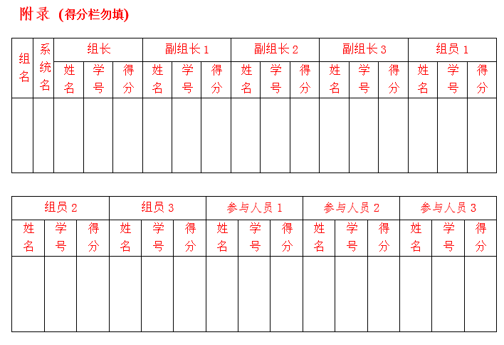
附录必填

Slide 8
截止时间
电子版发送到sy_songjie@163.com
邮件名称 A_组名, B _组名 或 C_组名
1月4日24:00 时之前
注意：
只收一次，以第一个附件为准，以后不许替换。

